Slide 1
文本格式比較
善那 2025.6.10

Slide 2
主題
仿紙：Word, PDF, pre-press 格式
TXT: line-breaks, Unicode
Tagging: RTF, Tex
HTML: ePub
XML: TEI
Mark Down
Off, Pgd 格式

Slide 3
仿紙
功能受限。綁定某個應用軟件。
版式固定。不適合在手機閱讀。
不容易生成。

Slide 4
Txt 純文字格式
先對編碼方式有基本了解：Unicode , UTF-8, UTF-16 LE, BE , BOM (Signature)https://www.bilibili.com/video/BV1xP4y1J7CS 你懂乱码吗？锟斤拷烫烫烫
Txt 分行：
DOS, Windows:以 CR (0x0D ) LF ( 0x0A) \r\n
Mac: 以 CR (0x0D ) \r 回車（將游標移到行首）
Unix: LF ( 0x0A) \n 換行（移到下一行）

Slide 5
HTML
用AI做一切网页！AI编程太爽了～【小白教程】
https://www.bilibili.com/video/BV18PXCYyEbt 12mins
用EMEDITOR 學習 HTML 標籤

Slide 6
XML, DOM, TEI
https://www.bilibili.com/video/BV1Hv4y187Nd DOM 概念
XML , DOM, F12 devTools
https://tei-c.org/

Slide 7
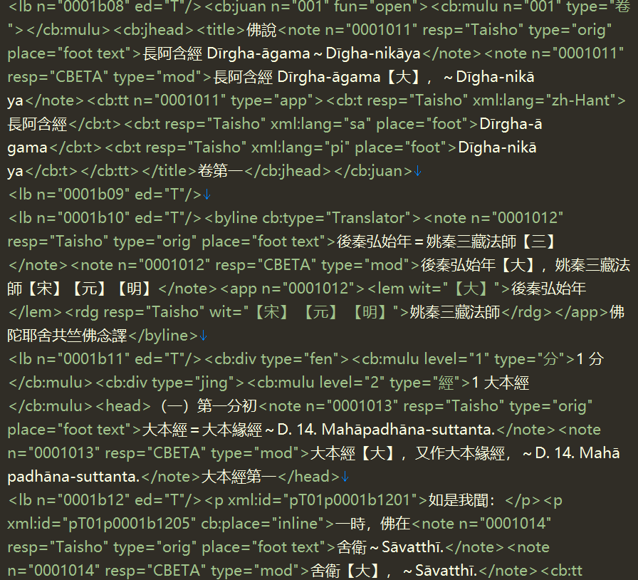
XML 的問題
無法任意擷取部份（破壞樹的完整）
慢（相對於Txt)
大文件編輯困難。CBETA

Slide 8
Mark Down 格式
用 EMEDITOR 或 SlackEdit 學習
https://www.bilibili.com/video/BV1JA411h7Gw
缺點：簡化版的HTML，表達力 XML。

Slide 9
Off 的特色
任何一行都是語法完備的。
以方便顯示「摘要行」
便利轉換成其他格式。樣式分離。
代價：樣式設定最好不要超過一行。
容易編輯，不依賴視覺化編輯器。
比XML更強的表達力。
（任何XML 可轉為TXT，但反之不然）
（任何OFF 可轉為XML，但反之不然）

Slide 10
OFF 格式
XML
OFF
空標籤
數字型id
包括短文字
中文標籤
jQuery 縮寫
JSON 風格屬性
樹狀結構非強制性，屬性及標籤名非必須。
中文可隔開標籤，不必多餘空格
嵌用、無名標籤。
<br/>
<pg id="123"/>
<tag>abc</tag>
<書>易經</書>
<tag id=a3>abc</tag>
a<t class=cls>abc</t>b
<t attr="value"></t>
<p>xx<br/>yy</p>
<p>中<br/>文</p>
無法直接表達
^br
^pg123
^tag(abc)
^bk《易經》
^tag#a3(abc)
a^t.cls(abc)b
^t{attr:"value"}
^t<attr="value">
^p xx^br yy^/p
^p中^br文^/p
^[transclusion]

Slide 11
OFF 範例
^title[金剛般若波羅蜜經] 姚秦三藏法師 ^[鳩摩羅什] 譯
^[如是我聞]：一時，
佛在^[舍衛國]^[祇樹給孤獨園]，
與大比丘眾千二百五十人俱。
爾時，^[世尊]食時，^[著衣]持^[缽]，
入^[舍衛|舍衛國]大城^[乞食]。
於其城中，次第乞已，還至本處。
飯食訖，收^[衣|袈裟]^[缽]，洗足已，敷座而坐。

Slide 12
PDG 格式
基於Off ，加上檔頭
以Tab隔開區塊。
自動區塊，帶名區塊。
便於嵌用。

Slide 13
範例
{id:"vcpp-kmrjv",title:"金剛經",aligncaption:"羅什"}
法會因由 ^ya1 金剛般若波羅蜜經 姚秦三藏法師 ^[鳩摩羅什] 譯
^[如是我聞]：一時，佛在……
………………
善現啟請 ^ya2
時^[長老]^[須菩提]，在大眾中…………
………………

